Slide 1

Chào mừng các em đến với tiết
Tự nhiên và xã hội
Lớp: 1
Giáo viên: Bùi Phương Thảo

Slide 2
Bài 14: Ôn tập chủ đề cộng đồng địa phương

Slide 3






Tiết 1

Slide 4
Thực hành
Em hãy sắp xếp những bức tranh đã sưu tầm theo
nội dung sau và giới thiệu về bức tranh em thích nhất.

Slide 5
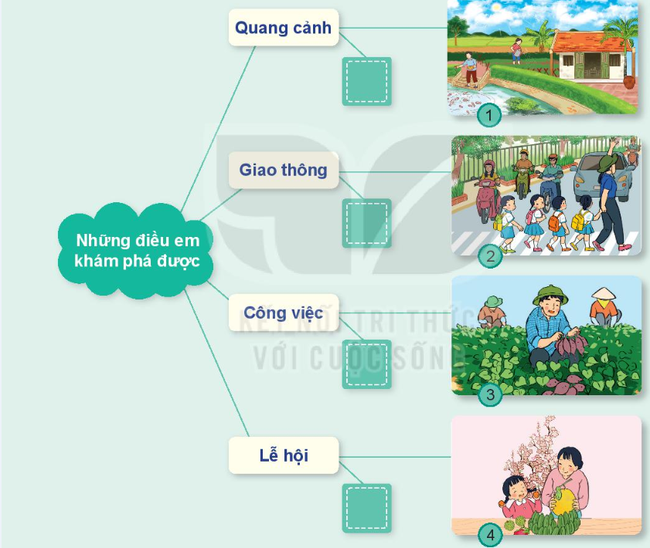
①
②
③
④

Slide 6
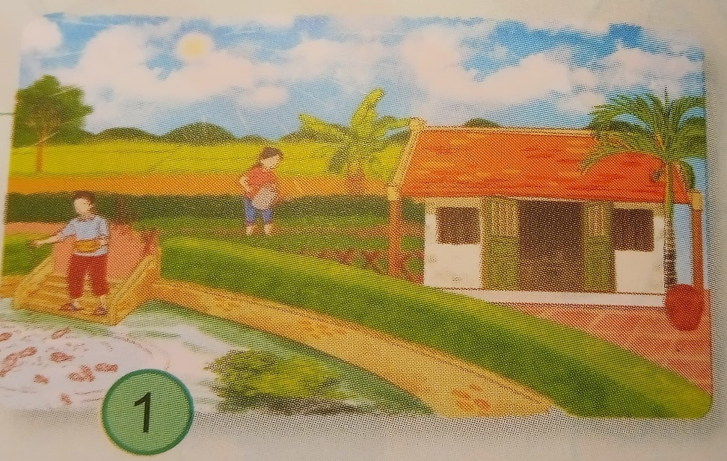
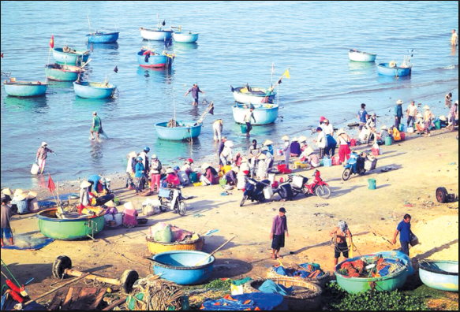
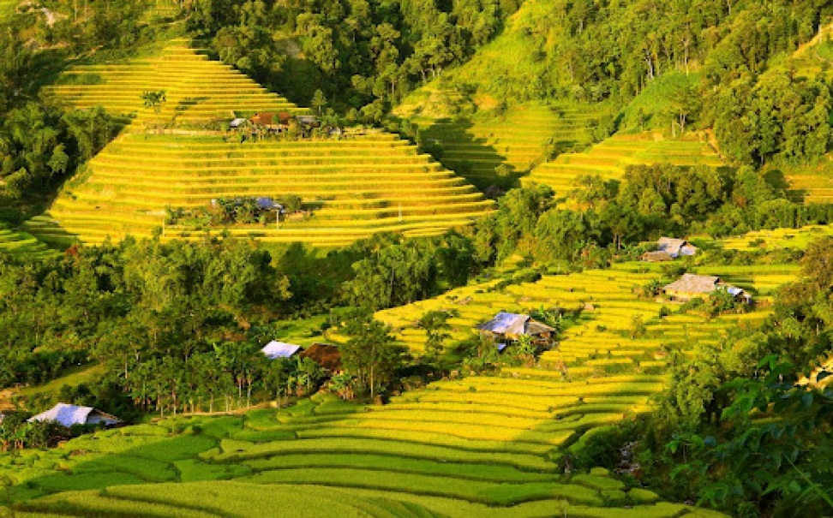
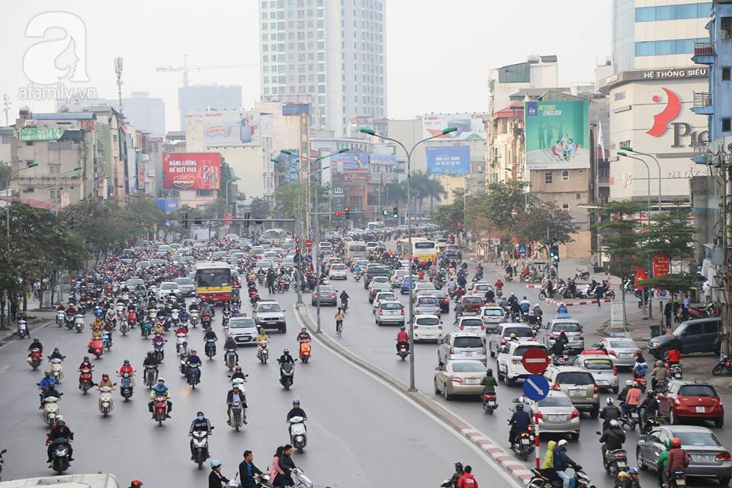
1. Quang cảnh các vùng miền

Slide 7
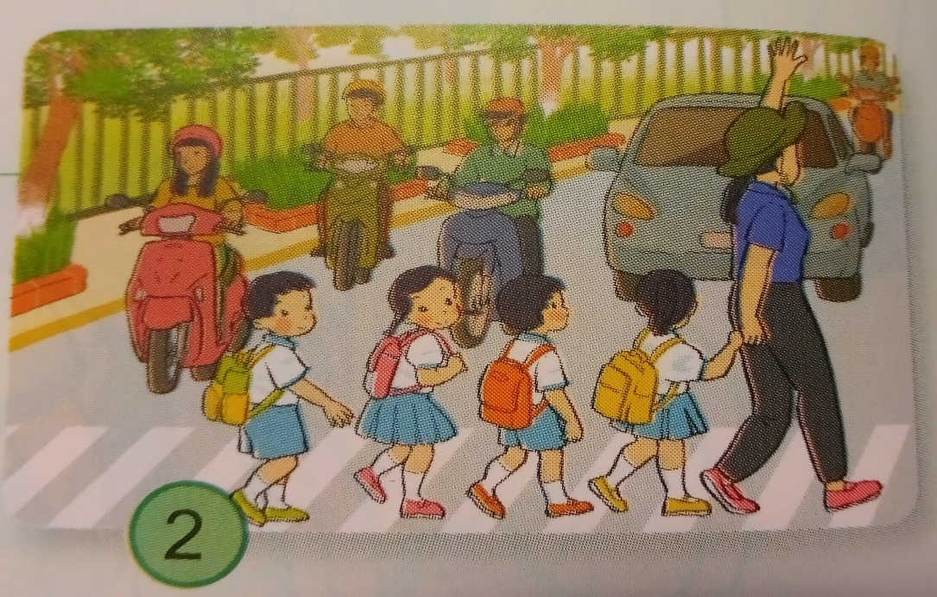
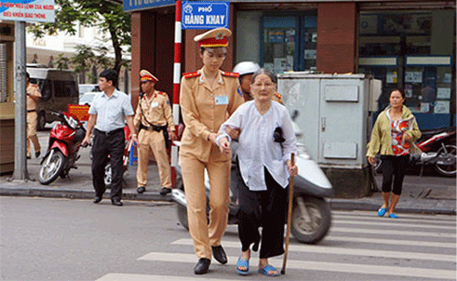
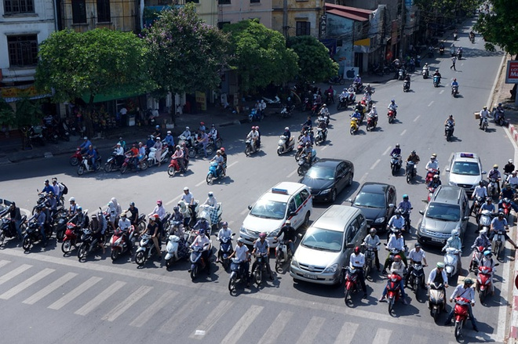
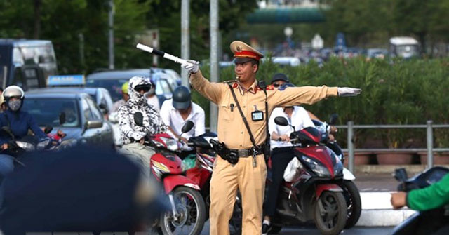
Một số hình ảnh giao thông

Slide 8
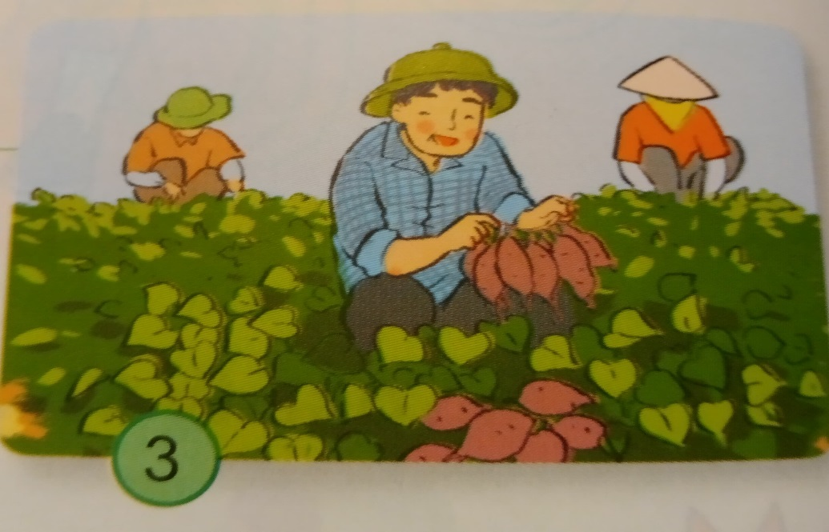
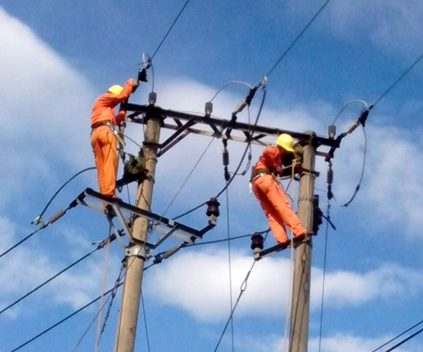
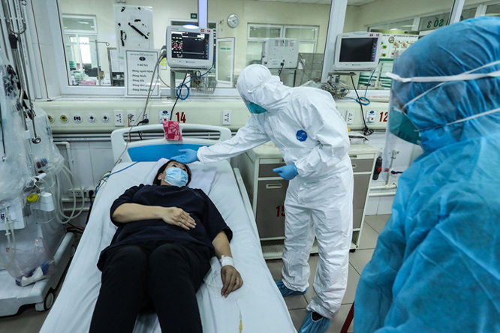
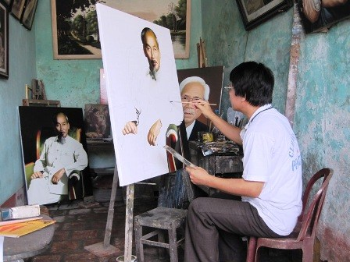
Một số hình ảnh về công việc

Slide 9
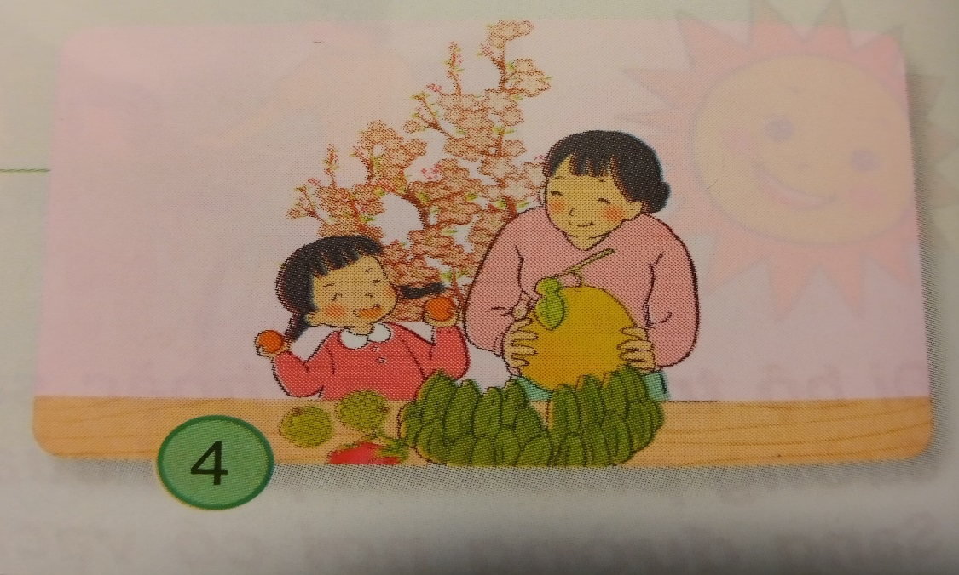
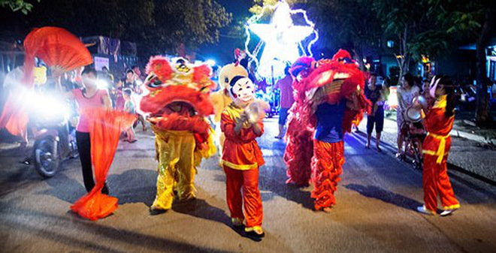
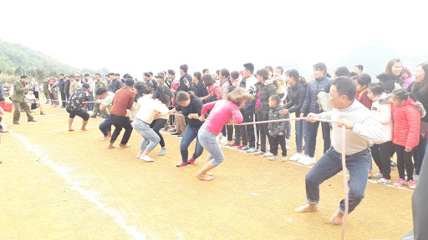
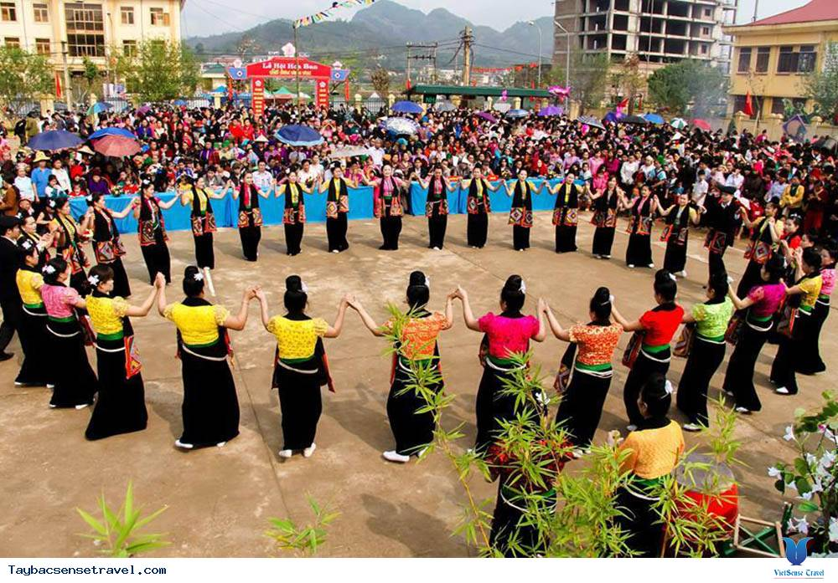
Một số hình ảnh về lễ hội

Slide 10

Trò chơi: Hỏi đáp về con người và công việc

Slide 11

Cảm ơn thầy cô và các em học sinh

